Slide 1
Let’s use LineBot

Slide 2
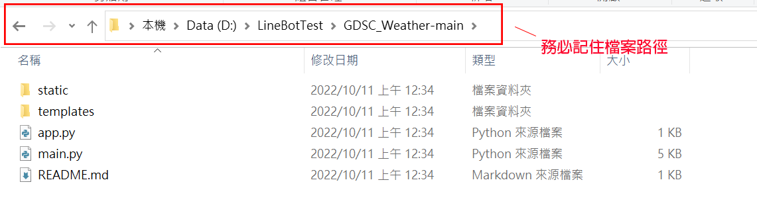
檔案下載

Slide 3
Python 虛擬環境
python 虛擬環境功能
每個專案中建立個別的虛擬環境，彼此之間互不干擾
Notes:
記得以三個不同版本專案建置在一起為例

Slide 4
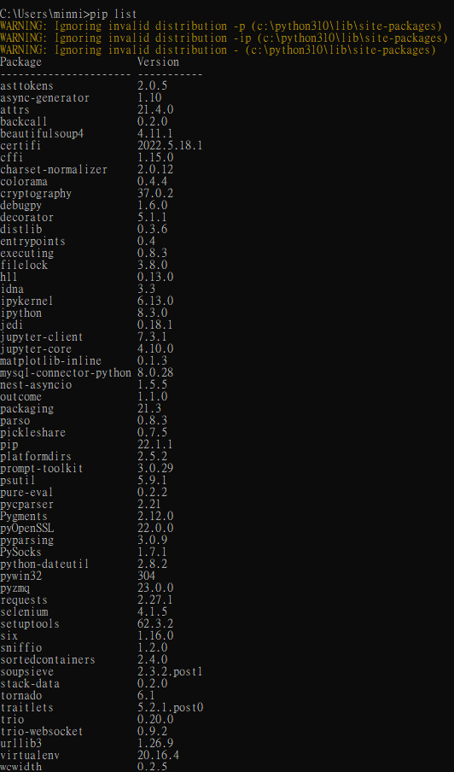
Python 虛擬環境
好可怕qq
Notes:
記得以三個不同版本專案建置在一起為例

Slide 5
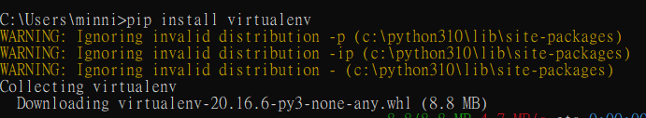
Python 虛擬環境
安裝建立虛擬環境的套件
--pip install virtualenv
Notes:
記得以三個不同版本專案建置在一起為例

Slide 6
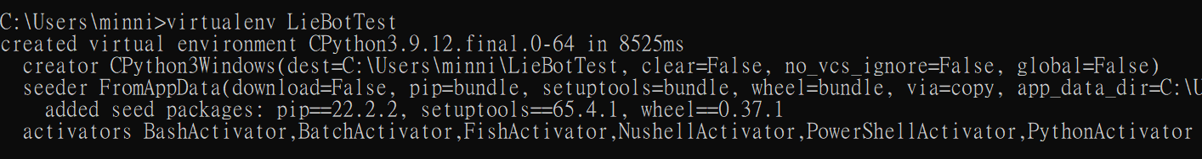
Python 虛擬環境
使用安裝好的套件建立虛擬環境
-- virtualenv [你建立的虛擬環境名稱]
Notes:
記得以三個不同版本專案建置在一起為例

Slide 7
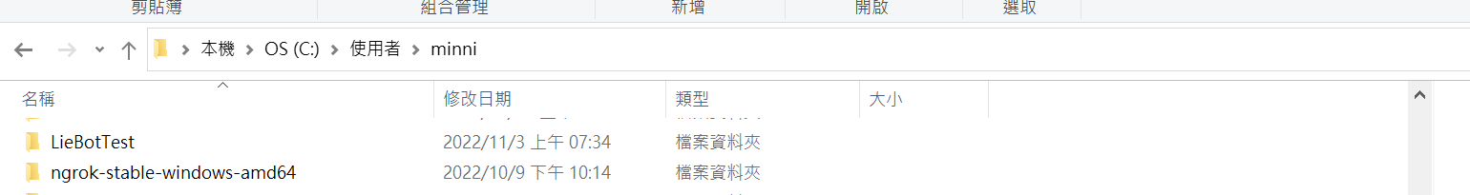
Python 虛擬環境
我們要進到虛擬環境囉
了解一下檔案位置吧(ex:C:\Users\minni)
Notes:
記得以三個不同版本專案建置在一起為例

Slide 8
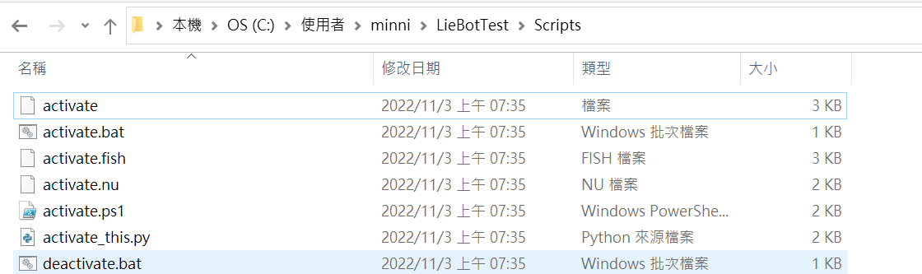
Python 虛擬環境
找到執行虛擬環境的執行檔
Notes:
記得以三個不同版本專案建置在一起為例

Slide 9
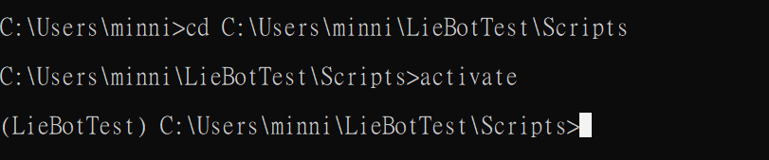
Python 虛擬環境
C:\Users\minni\LieBotTest\Scripts
-- cd C:\Users\minni\LieBotTest\Scripts
-- 由c轉d: d:
Notes:
記得以三個不同版本專案建置在一起為例

Slide 10
Python 虛擬環境
Mac的指令:
cd /Users/你的電腦名稱/Documents #到你要的資料夾
mkdir newfolder_name #新增資料夾
cd newfolder_name #進到資料夾
python3 -m venv name_env #建立虛擬環境
cd /Users/你的電腦名稱/Documents/newfolder_name #到有虛擬環境的資料夾
source name_env/bin/activate #開啟虛擬環境

Slide 11
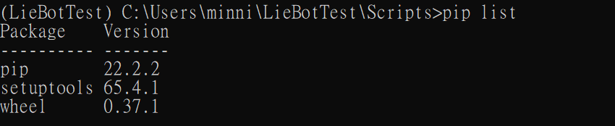
Python 虛擬環境
我們再來pip list (麻煩再幫我開一個cmd進到虛擬環境)
Notes:
記得以三個不同版本專案建置在一起為例

Slide 12
讓我們的一頁網站動起來
Notes:
記得以三個不同版本專案建置在一起為例

Slide 13
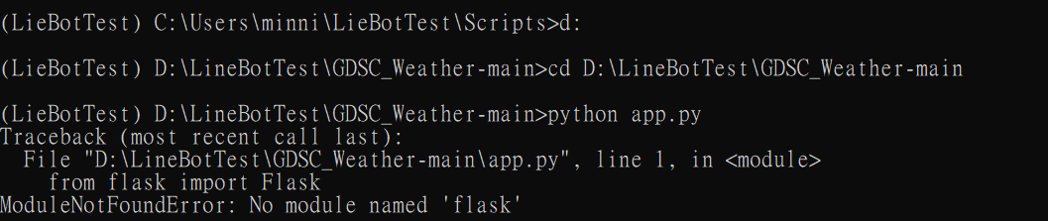
讓我們的一頁網站動起來
-- d:
-- cd D:\LineBotTest\GDSC_Weather-main
-- python app.py(我建置網站的python檔)
Notes:
記得以三個不同版本專案建置在一起為例

Slide 14
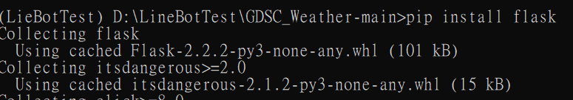
讓我們的一頁網站動起來
哭了，怎麼沒有套件…趕快安裝起來
Notes:
記得以三個不同版本專案建置在一起為例

Slide 15
讓我們的一頁網站動起來
哭了，怎麼沒有套件…趕快安裝起來
Notes:
記得以三個不同版本專案建置在一起為例

Slide 16
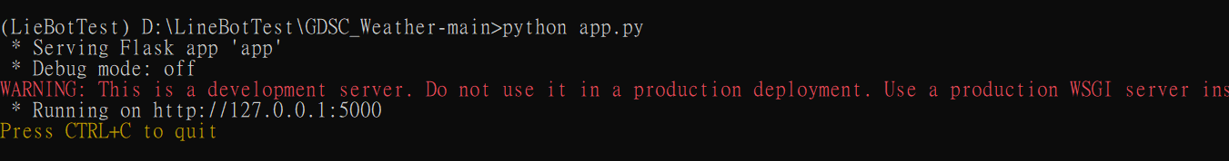
讓我們的一頁網站動起來
--再來 python app.py
--達成成就:獲得網址→http://127.0.0.1:5000
--啥是127.0.0.1 ??
Notes:
記得以三個不同版本專案建置在一起為例

Slide 17
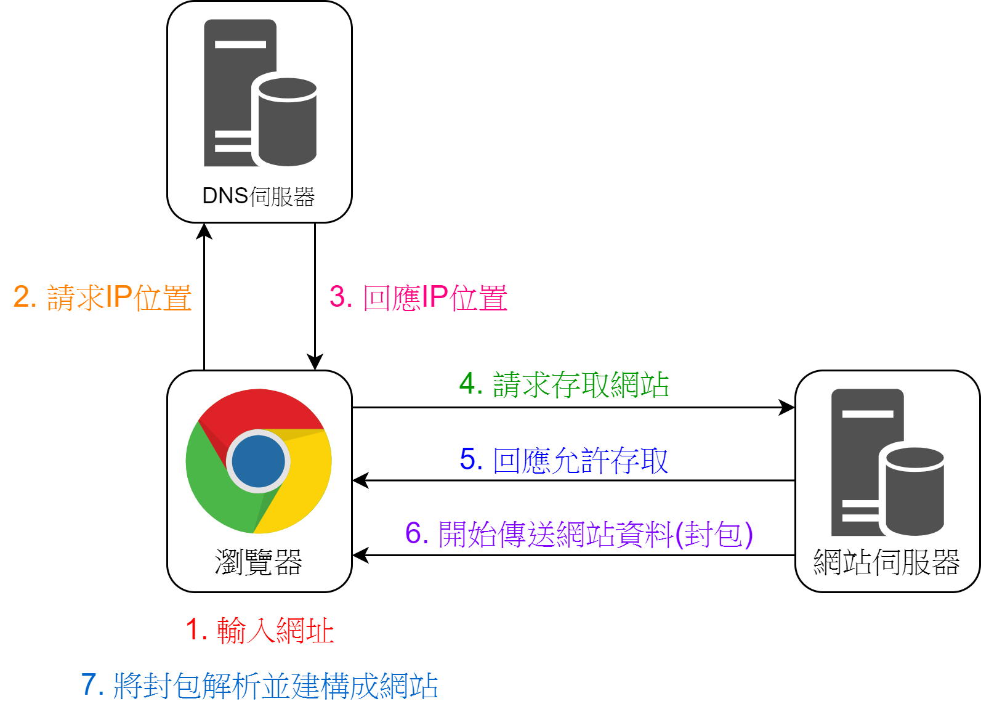
讓我們的一頁網站動起來
https://abcd.test....
http://140.115.XXX.XXX
Notes:
記得以三個不同版本專案建置在一起為例

Slide 18
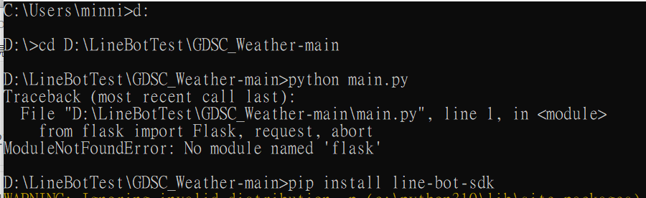
讓我們的line bot動起來
-- 再次回到那個檔案目錄執行main.py(line bot)
-- pip install line-bot-sdk
Notes:
記得以三個不同版本專案建置在一起為例

Slide 19
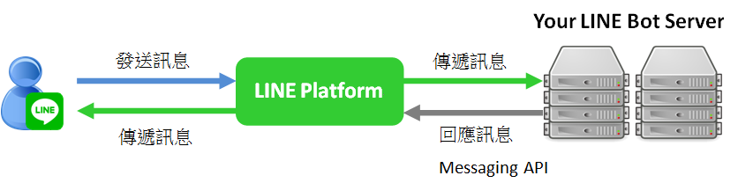
讓我們的line bot動起來
-- line bot 基本概念

Slide 20
讓我們的line bot動起來
--什麼是api
API (Application Programming Interface) 在維基百科上的介紹是「應用程式介面」，定義多個軟體之間的互動及呼叫或請求。
其目的在於「不必了解對方的技術與邏輯即可加速開發的共識」。

Slide 21
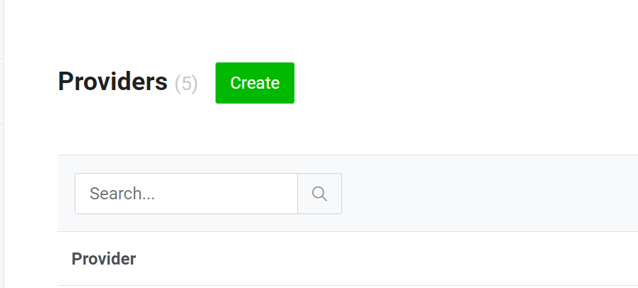
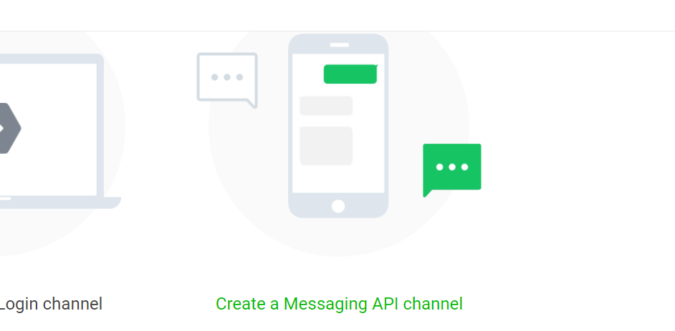
讓我們的line bot動起來
詳細api 使用方法請參閱官方文件
https://developers.line.biz/en/

Slide 22
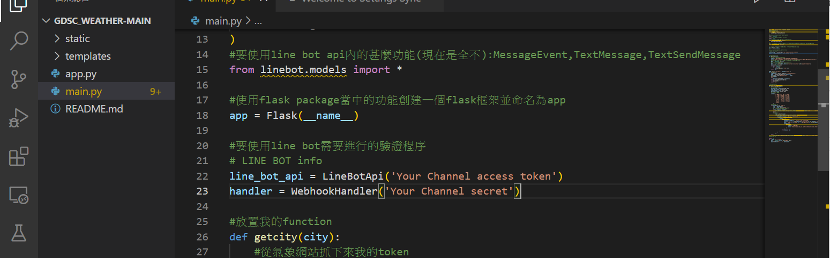
讓我們的line bot動起來
把它們貼到vscode的main.py(裡面寫linebot的code)

Slide 23
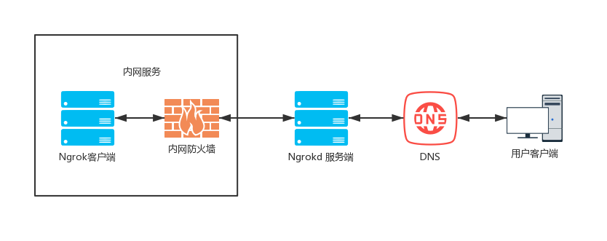
讓我們的line bot動起來
完蛋了，我們需要https協定的domain
我們現在為http://127.0.0.1:80
透過ngrok進行轉換

Slide 24
讓我們的line bot動起來
下載ngrok:https://ngrok.com/download

Slide 25
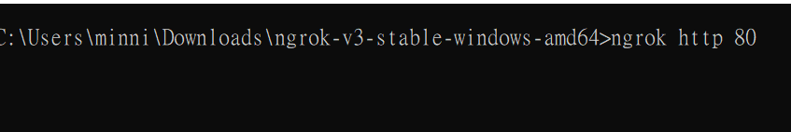
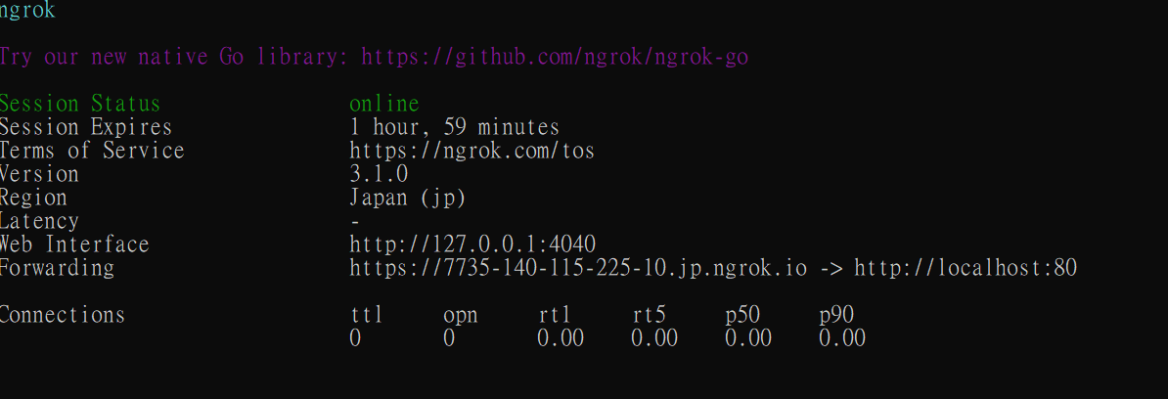
讓我們的line bot動起來
--ngrok http 80

Slide 26
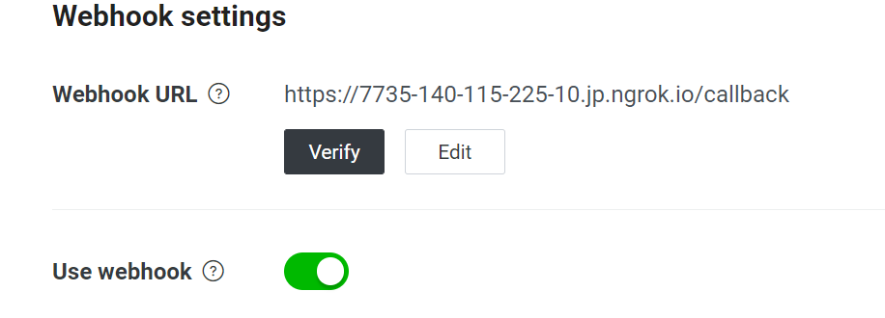
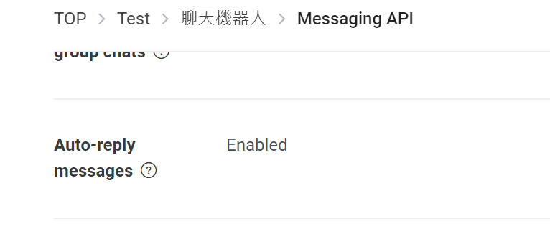
讓我們的line bot動起來
-- (https://你的網址)/callback -->使用callback router

Slide 27
讓我們的line bot動起來
記得將我們一頁網站的qrcode改掉喔~
然個地方都可以自己動態修改呦

Slide 28
使用中央氣象局api
https://opendata.cwb.gov.tw/dist/opendata-swagger.html#/%E9%A0%90%E5%A0%B1/get_v1_rest_datastore_F_C0032_001

